Slide 1
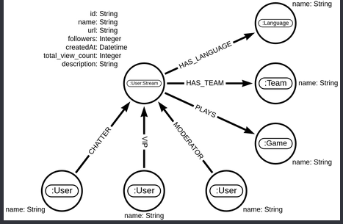
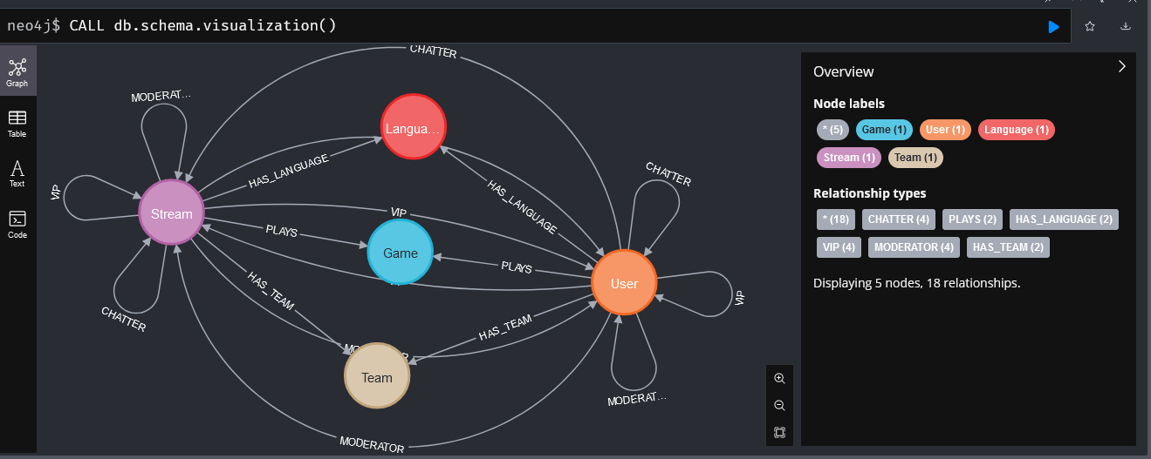
Base de datos
twitch

Slide 2
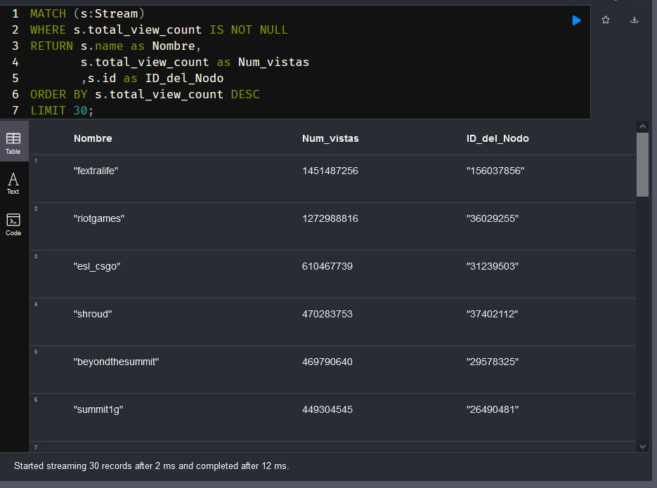
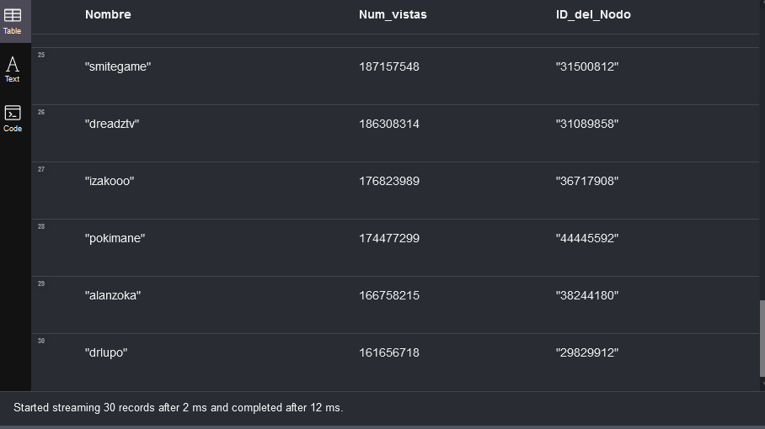
Parte 1: Escribir consultas
1. Escribe una consulta en Neo4j para obtener las 30 personas con mayor cantidad de vistas totales en el grafo de twitch. El resultado debe incluir: el nombre de la persona, la cantidad de vistas y el ID del nodo correspondiente. Asegúrate de descargar los resultados en formato CSV.
Primeros resultados de la lista de 30:
//1) Query usado:
MATCH (s:Stream)
WHERE s.total_view_count IS NOT NULL
RETURN s.name as Nombre,
s.total_view_count as Num_vistas
,s.id as ID_del_Nodo
ORDER BY s.total_view_count DESC
LIMIT 30
Últimos resultados de la lista:

Slide 3
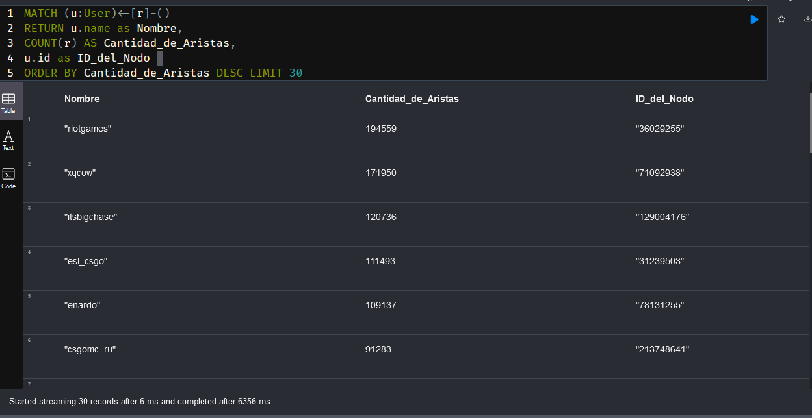
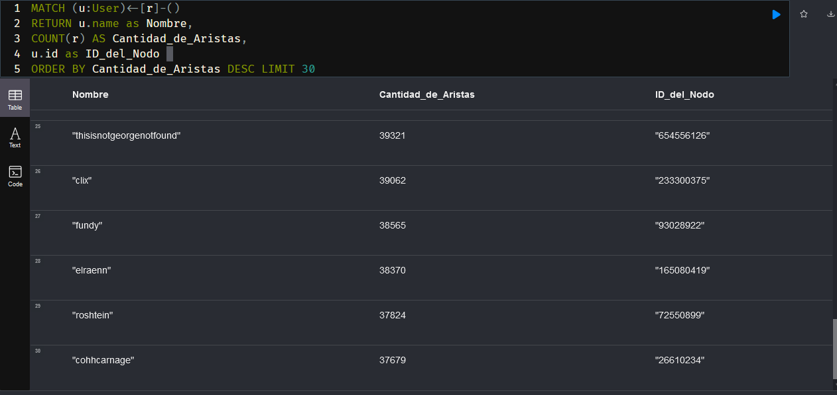
Parte 1: Escribir consultas
2. Escribe una consulta en Neo4j para obtener las 30 personas con mayor cantidad de aristas entrantes en el grafo de twitch (mayor indegree). El resultado debe incluir: nombre, cantidad de aristas, ID del nodo. Asegúrate de descargar los resultados en formato CSV.
//2) Query usado:
MATCH (u:User)<-[r]-()
RETURN u.name as Nombre,
COUNT(r) AS Cantidad_de_Aristas,
u.id as ID_del_Nodo
ORDER BY Cantidad_de_Aristas DESC LIMIT 30
Primeros resultados de la lista de 30:
últimos resultados de la lista de 30:

Slide 4
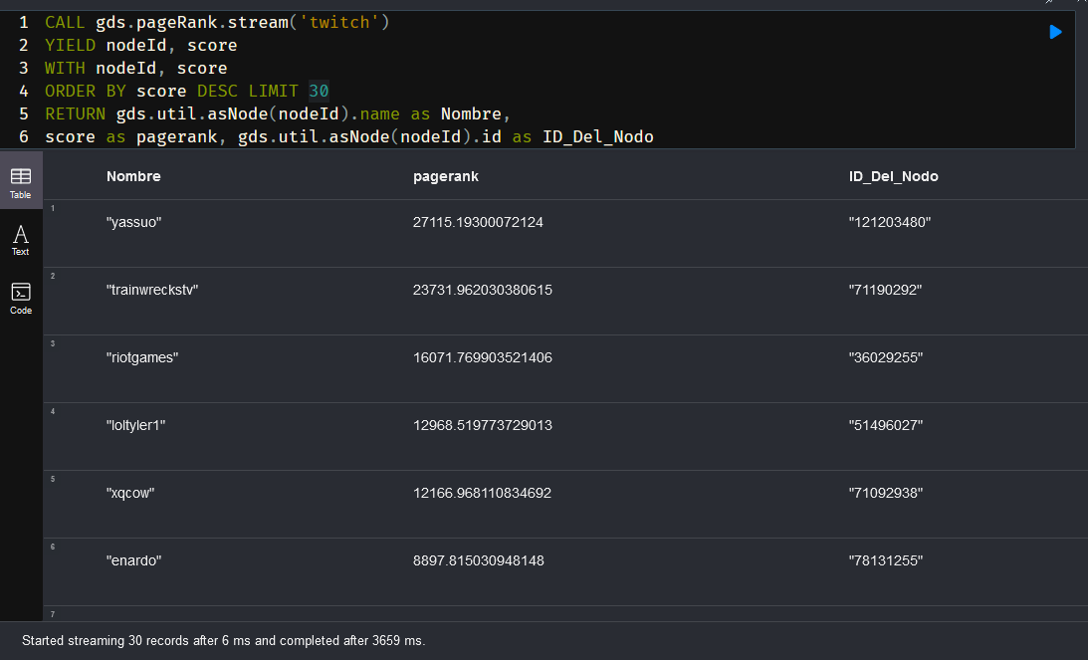
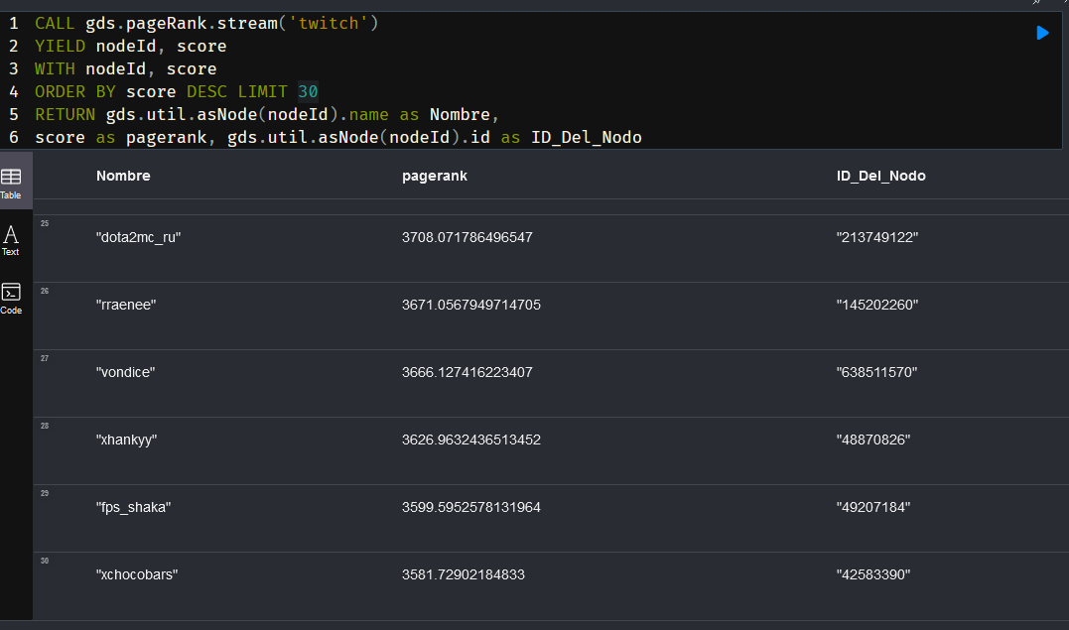
Parte 1: Escribir consultas
3. Escribe una consulta en Neo4j para obtener las 30 personas con mayor pagerank en el grafo de twitch(mayor indegree). El resultado debe incluir: nombre, pagerank, id del nodo. Asegúrate de descargar los resultados en formato CSV.
CALL gds.pageRank.stream('twitch')
YIELD nodeId, score
WITH nodeId, score
ORDER BY score DESC LIMIT 30
RETURN gds.util.asNode(nodeId).name as Nombre,
score as pagerank, gds.util.asNode(nodeId).id as ID_Del_Nodo
CALL gds.graph.project('twitch',
['User', 'Stream'], ['CHATTER', 'VIP', 'MODERATOR'])
Primeros resultados de la lista de 30:
últimos resultados de la lista de 30:

Slide 5
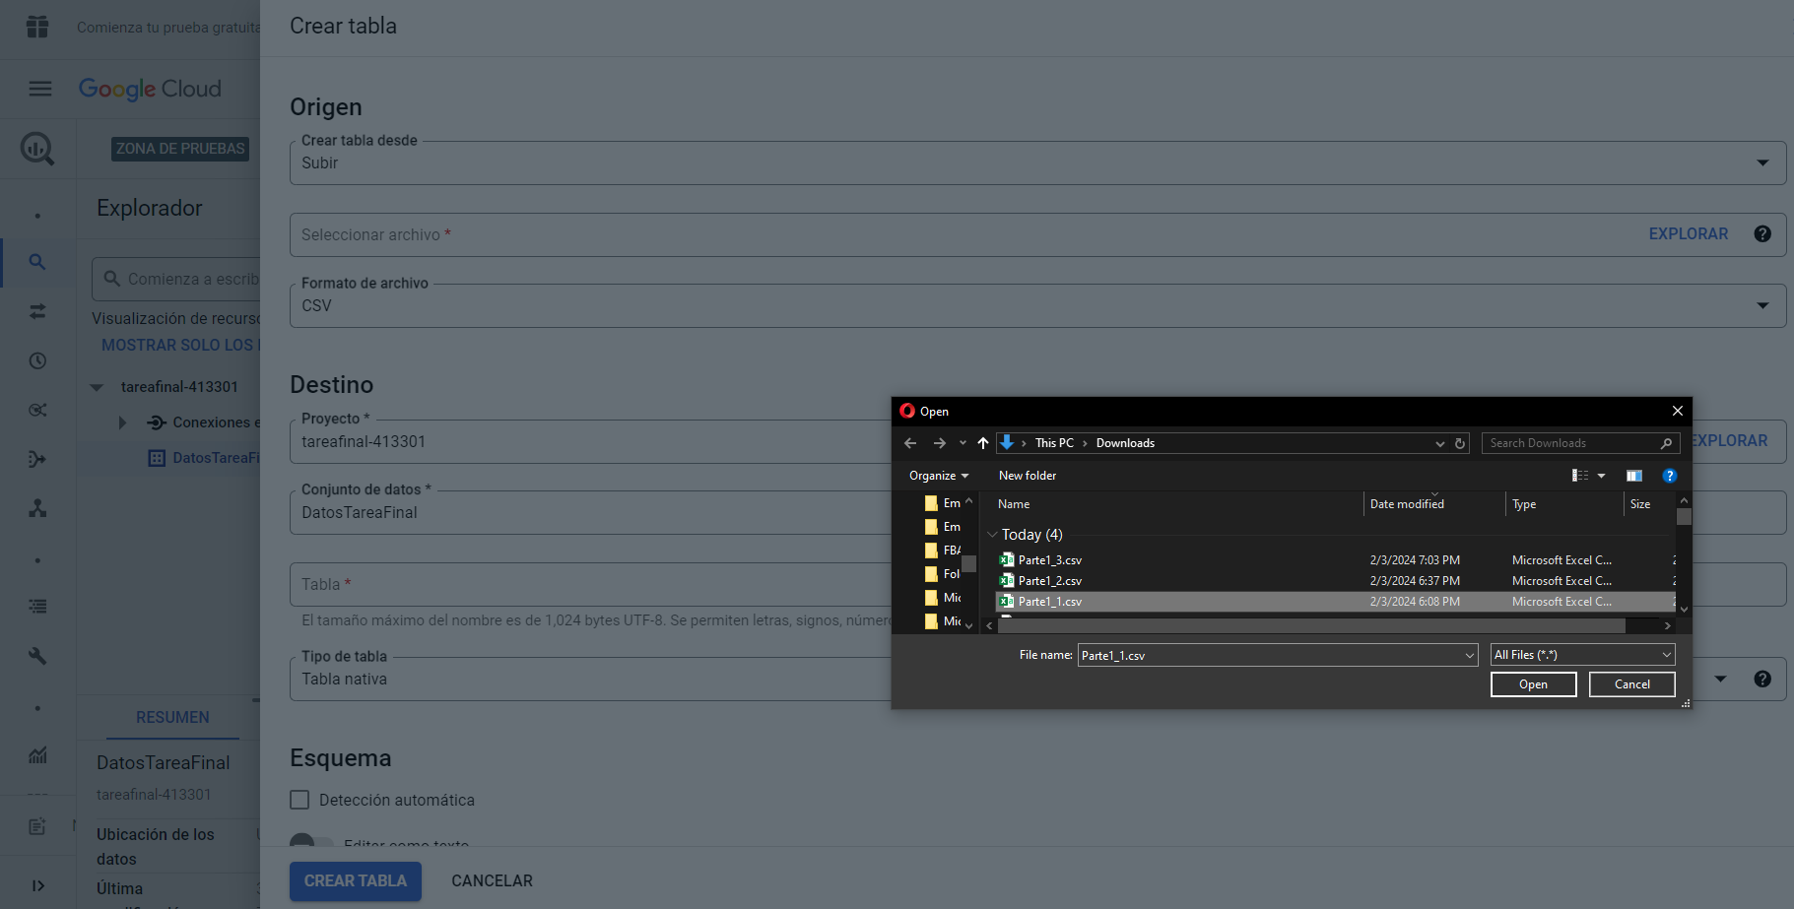
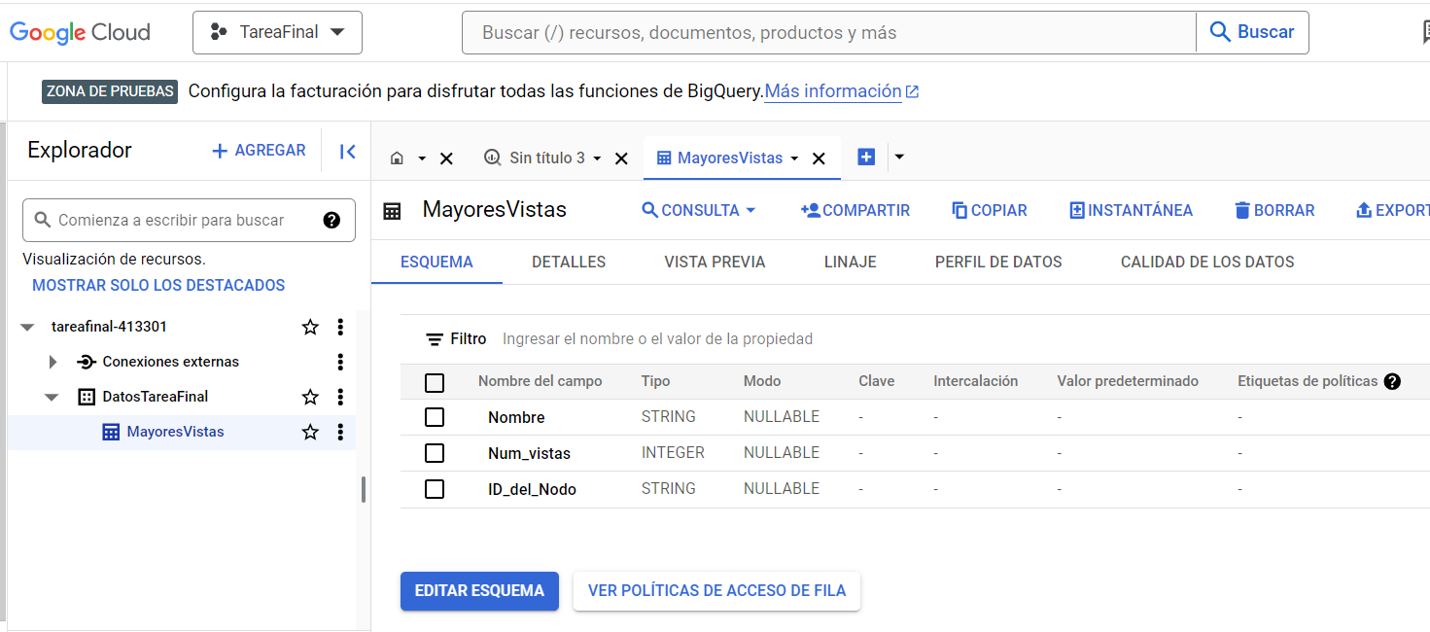
Parte 2: Importar los archivos CSV a BigQuery (1-3)
Importar los archivos CSV de las tres preguntas anteriores en un entorno de BigQuery. Asegúrate de tomar una captura de pantalla que muestre dicho entorno.

Slide 6
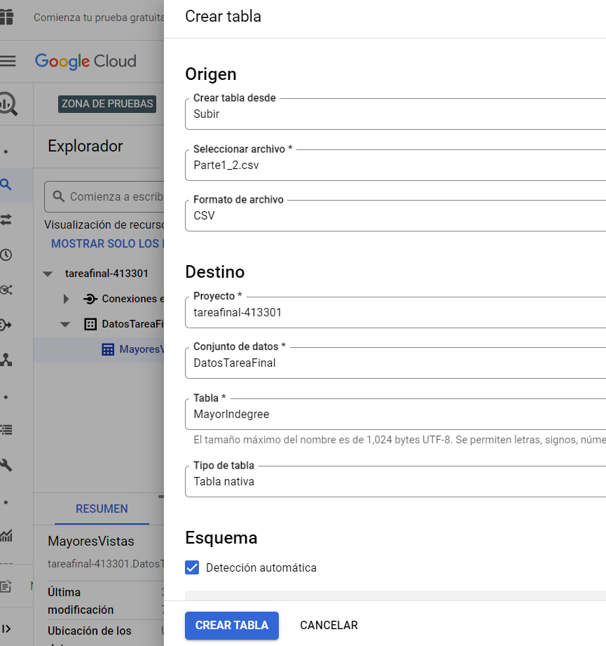
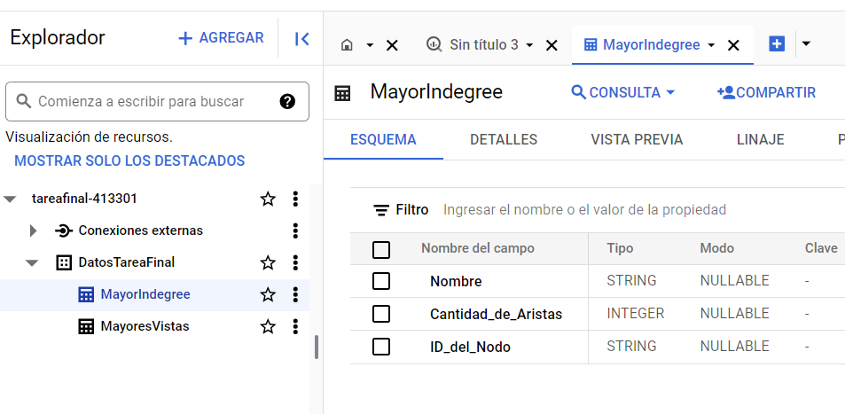
Parte 2: Importar los archivos CSV a BigQuery (2-3)

Slide 7
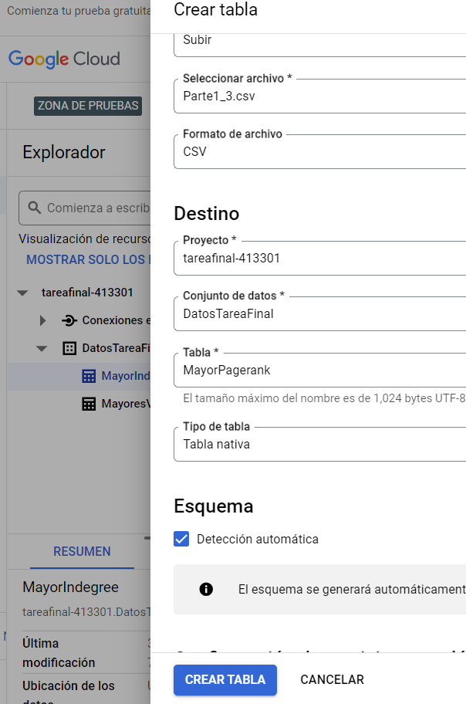
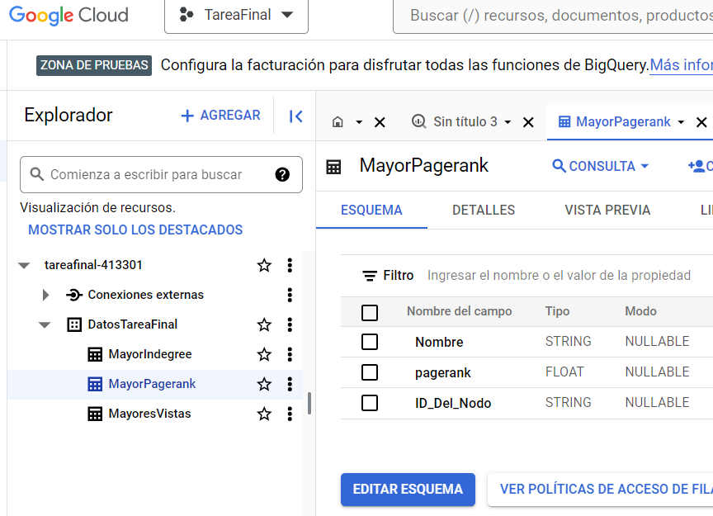
Parte 2: Importar los archivos CSV a BigQuery (3-3)

Slide 8
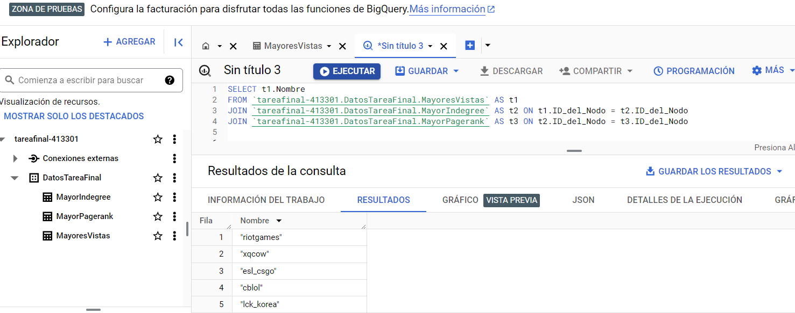
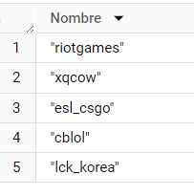
Parte 2: Importar los archivos CSV a BigQuery
2. Escribe una consulta en Bigquery que retorne los nombres de los usuarios que se encuentren en las tres tablas.
SELECT t1.Nombre
FROM `tareafinal-413301.DatosTareaFinal.MayoresVistas` AS t1
JOIN `tareafinal-413301.DatosTareaFinal.MayorIndegree` AS t2 ON t1.ID_del_Nodo = t2.ID_del_Nodo
JOIN `tareafinal-413301.DatosTareaFinal.MayorPagerank` AS t3 ON t2.ID_del_Nodo = t3.ID_del_Nodo
Usuarios resultantes:

Slide 9
Parte 3: Responder las preguntas
¿Cuántos usuarios retornó tu consulta?
R: La consulta retornó 5 usuarios, los cuales se pueden ver en la diapositiva anterior.
2. ¿Cuál es tu perspectiva sobre la relación entre el Pagerank y la cantidad de aristas entrantes en un grafo?
R: El Pagerank permite entregar más información de tipo semántica para poder analizar un problema de la vida real modelo en un grafo. En este sentido, no solo nos basta tomar en cuenta la cantidad de aristas entrantes, sino en la importancia de las aristas entrantes. De esta manera, no necesariamente existe una relación directamente proporcional entre importancia de un nodo vs cantidad de aristas entrantes en el caso de Pagerank. Podríamos decir que dicho algoritmo es más propio de minería de datos en el que se ofrece interpretabilidad a un grafo, versus una métrica como lo es la cantidad de aristas entrantes, la cual es útil, pero no suficiente para poder analizar un problema real y con cierta complejidad.

Slide 10
Parte 3: Responder las preguntas
3. ¿Cuál es tu opinión acerca de la relación entre la cantidad total de vistas y el PageRank en un grafo? Para responder de manera precisa, puedes utilizar las consultas proporcionadas en el documento "Guía para la tarea Final.docx" ahí puedes observar los datos de un nodo en particular.
R: Observando las queries ya ejecutadas respecto a cantidad total de vistas y Pagerank, vemos que efectivamente hay varios nodos que se repiten en dichos rankings, pero al mismo tiempo hay otros nodos que no coinciden en ranking de Pagerank vs ranking total de vistas. Dado la construcción del algoritmo y del grafo de Twitch, podemos afirmar empíricamente que efectivamente puede existir una alta influencia en la cantidad total de vistas de un sitio para aumentar el Pagerank, que recordemos estima el grado de importancia de un sitio. Sin embargo, también existe la posibilidad de que se haya caído en los casos de que el sitio no fue accedido por clicks, por lo que la cantidad de aristas entrantes es baja y por ende el Pagerank puede ser bajo o hasta nulo, pero con alta cantidad de vistas. El damping factor podría ser el factor que explica lo anterior. En este caso, quizás se podría concluir que el PageRank podría no ser tan alto para sitios bien específicos que los usuarios acceden no por medio de clicks, sino que directamente, más asociado a un nicho específico. En este caso, se podría incluso realizar clustering y quizás ahí podríamos determinar otra relación considerable, en el que aquellos sitios con alta cantidad de vistas y PageRank bajo, dadas ciertas condiciones, podrían formar clusters. Es importante entonces analizar el problema bajo varias perspectivas, complementando PageRank con métricas y clustering, para luego llegar a conclusiones más efectivas sobre los datos.

